Slide 1

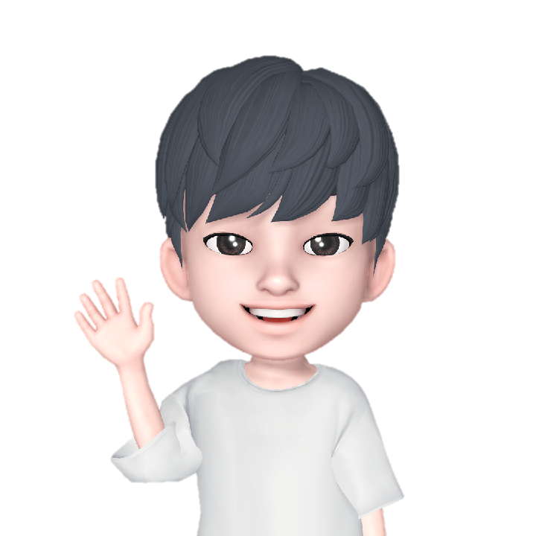
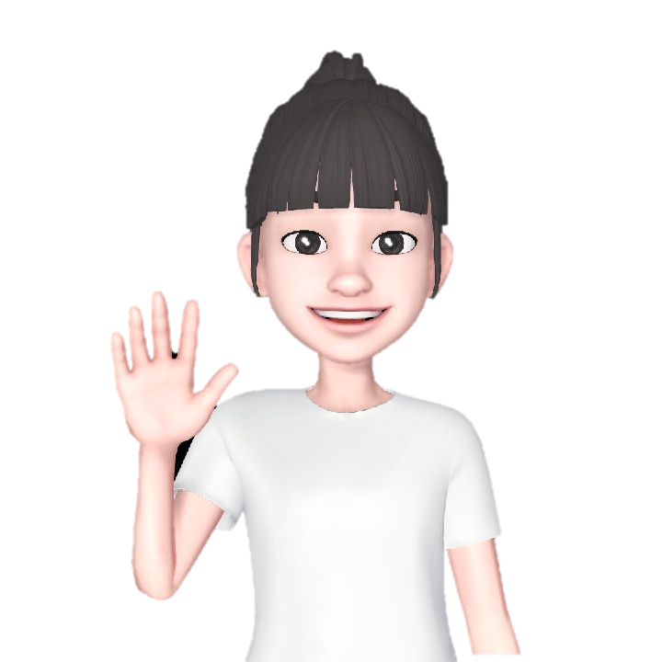
팀 소개 코딩인력사무소
Introduction
기획자 나유경
개발자 정지운
개발자 김한영
디자이너 서유리

Slide 2
Introduction
팀 소개
안녕하세요 컴퓨터비전과 딥러닝에 관심이 많은
인공지능 2학년 학부생입니다!
이번 오아시스 해커톤에 참여하게 되어 영광입니다. 이번 경험으로 여러 팀들을 보면서 저의 경험을 쌓아나가고 싶습니다. 감사합니다!
기획자 나유경
2022 오아시스 해커톤

Slide 3
Introduction
팀 소개
안녕하세요 코딩을 좋아하는 인공지능학부 1학년 정지운 입니다.
이번 오아시스 해커톤이 저에게 좋은 디딤돌이 될 것이라 생각하고 참여하게 되었습니다! 아직 경험은 적지만 열심히 하겠습니다.
개발자 정지운
2022 오아시스 해커톤

Slide 4
Introduction
팀 소개
안녕하세요 인공지능학부 2학년 김한영 입니다.
이번 해커톤을 통해 배우겠다는 생각으로 열심히 하겠습니다.
개발자 김한영
2022 오아시스 해커톤

Slide 5
Introduction
팀 소개
개발하는 노력파 초보 디자이너 인공지능학부 서유리 입니다.
다른 분들에 비해 디자인 관련 경험은 적지만
노력만큼 지지않으니 최대한 좋은 결과를 내도록 열심히 하겠습니다.
디자이너 서유리
2022 오아시스 해커톤

Slide 6
Thank you.
코딩인력사무소
2022 오아시스 해커톤

